Slide 1
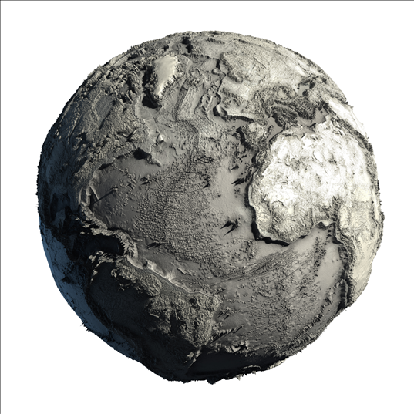
Exposição a poluentes

Slide 2

Consequências da poluição
Destruição da camada de ozono.
Aquecimento global.
Alteração da qualidade do ar interior.
Poluição da água do ar e dos solos.
Chuvas ácidas.

Slide 3
Clica nas respostas corretas
A destruição da camada de ozono
a. provoca o aquecimento global
O aquecimento global
a. existe naturalmente no planeta.
b. significa que as temperaturas do planeta vão descer muito.
b. provoca o efeito de estufa.
c. já não existe.
c. pode dar origem a fenómenos climáticos extremos.
d. provoca doenças de pele graves.
d. é a causa do aumento do nível médio da água do mar.
As chuvas ácidas
a. poluem todos os reservatórios de água.
b. ocorrem perto de cidades com muitas fábricas.
c. é prejudicial para os ambientes, mas os seres vivos conseguem sobreviver a ela.
d. é consequência da poluição da água.

Slide 5
Errado ☹
Tenta outra vez!
(clica aqui para voltares à questão)

Slide 6
Parabéns!
Acertaste ☺
(clica aqui para voltares à questão)

